Slide 1
ПРИЧИНЫ ВОЗНИКНОВЕНИЯ ПРОИСШЕСТВИЙ, СВЯЗАННЫХ С ДОРОЖНЫМИ УСЛОВИЯМИ

Slide 2
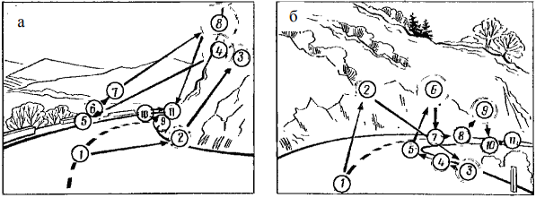
Восприятие водителями дорожных условий и режимы движения по дорогам
Рис. 5.1.1 – Перемещение взгляда водителя при проезде кривых в плане на горных дорогах:
а – выпуклая кривая; б – вогнутая кривая (номера точек соответствуют последовательности сосредоточения взгляда водителя, диаметры кружков – его относительной продолжительности)

Slide 3
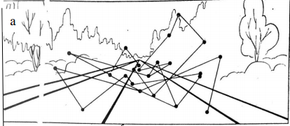
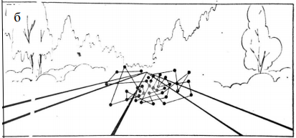
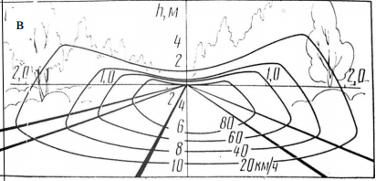
Рис. 5.1.2 – Точки сосредоточения взгляда водителя за период в 3 мин при проезде по дороге с разными скоростями:
а – 20 км/ч; б – 80 км/ч, в – зоны, охватываемые взглядом (цифры в градусах на сетке координат характеризуют отклонения точек от взгляда водителя, направленного вдоль дороги)

Slide 4
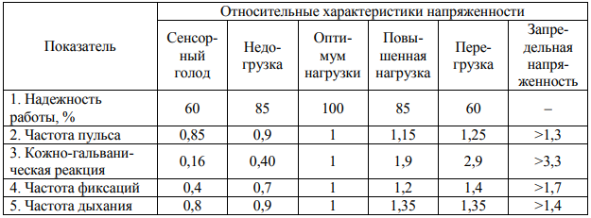
Эмоциональная напряженность водителя и пути предотвращения происшествий, связанных с дорожными условиями
Таблица 5.2.1 – Показатели напряженности

Slide 5
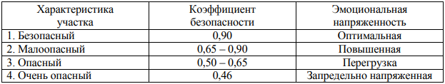
Таблица 5.2.1 – Эмоциональная напряженность водителя в зависимости от коэффициента безопасности

Slide 6
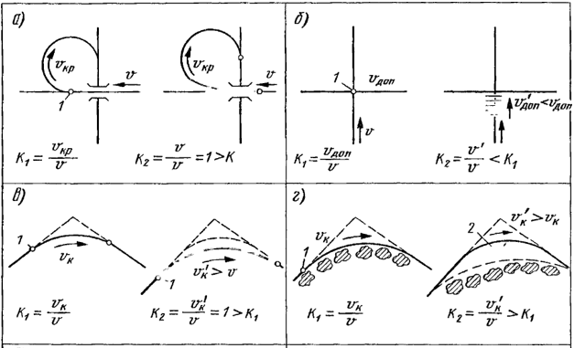
Рис. 1. Изменение коэффициента безопасности при проведении мероприятий по регулированию скорости движения:
а — устройство переходно-скоростных полос; б — устройство трясущих полос перед переез­дом; в — увеличение радиуса кривой; г — увеличение видимости на кривой, вырубкой де­ревьев;
1 — место снижения скорости; 2 — срезка видимости; 3 — неровное или скользкое покры­тие; 4 — отремонтированное покрытие; 5—пешеходы на обочинах; 6 — тротуары

Slide 7
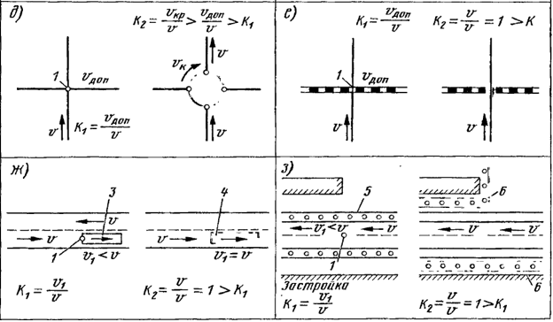
Рис. 1. Изменение коэффициента безопасности при проведении мероприятий по регулированию скорости движения:
д — устройство кольцевой развязки на пересечении; е—постройка путепровода через железную дорогу; ж — устранение неровного или скользкого участка покрытия; з — устройство тротуара в населенном пункте;
1 — место снижения скорости; 2 — срезка видимости; 3 — неровное или скользкое покры­тие; 4 — отремонтированное покрытие; 5—пешеходы на обочинах; 6 — тротуары

Slide 8
В зависимости от местных условий для достижения этих це­лей могут предусматриваться следующие мероприятия:
перестройка опасных участков дороги — изменение элементов плана, продольного и поперечного профилей, вызывающих сниже­ние скоростей и создающих помехи для движения (увеличение радиусов кривых, расчистка придорожной полосы для увеличения видимости, смягчение продольных уклонов, уширение проезжей части, перестройка узких мостов, постройка объездов населенных пунктов);
разделение транспортного потока на группы, следующие по самостоятельным полосам движения с разными скоростями (мест­ное и транзитное движение в населенных пунктах), когда часть потока в определенном месте дороги изменяет скорость движения (переходно-скоростные полосы на подходах к пересечениям дорог), а также в местах, где резко проявляется различие в динамических качествах автомобилей разных типов (затяжные подъемы в сильно пересеченной и горной местностях);
использование мер пассивного регулирования движения — разметка проезжей части, устройство пересечений в одном уровне с направляющими островками.

